Slide 1
高集積センサネットワークにおける異種無線を用いた電力効率化の研究
2020/02/04 () 卒論最終発表 公立はこだて未来大学 システム情報科学部 情報システムアーキテクチャ学科 高度ICTコース
稲村浩研究室配属 戸澤涼

Slide 2
目次
背景
目的
関連研究
提案手法
まとめ

Slide 3



Wireless Sensor Network とは
IoTセンサデバイスにおけるネットワーク技術
“利用用途”別に様々な規格が用意されている
 | 短距離 | 長距離
広帯域 | Wi-Fi | LTE 3G WiMAX
狭帯域 | BLE | NB-IoT LoRaWAN SIGFOX
背景

Slide 4
Wireless Sensor Network とは
IoTセンサデバイスにおけるネットワーク技術
“利用用途”別に様々な規格が用意されている
 | 短距離 | 長距離
広帯域 | Wi-Fi | LTE 3G WiMAX
狭帯域 | BLE | NB-IoT “LoRaWAN” SIGFOX
背景

Slide 5
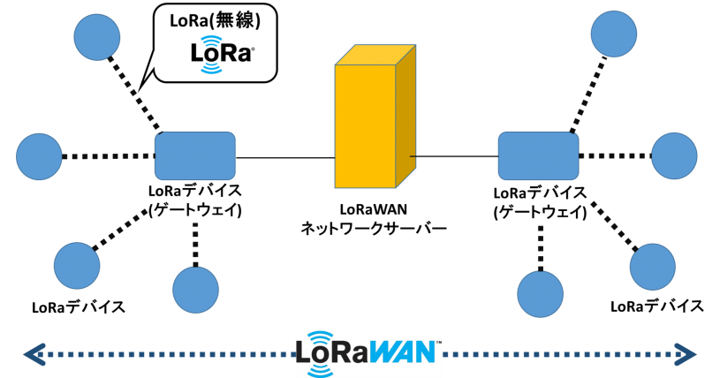
LoRaWAN とは
低電力・長距離通信に特化
トポロジは，スター型を採用
ネットワークサーバが，LoRaWANを制御
背景

Slide 6
LoRaWAN における課題
LoRaWANに接続するノード数が増加した場合に 頻繁な衝突によるパケット到達率の低下
⇒再送による，消費電力の増加
[補足]
- 狭帯域: 利用できる周波数の幅が小さい，低速・低伝送レートという特徴がある
- チャネル: データ送受信に必要な周波数の幅，周波数帯域の中に複数のチャネルが定義されている．
背景

Slide 7
目的
消費電力効率化のために ノードのスケーラビリティを管理することで
省電力な異種無線の適応機会を確保する

Slide 8
関連研究
LoRaWANにおけるネットワーク効率化のための ノードのグループ構成法と通信制御方式
LPWA通信を利用するIoTプラットフォーム向けの 電力効率を考慮したゲートウェイ配置手法の検討

Slide 9
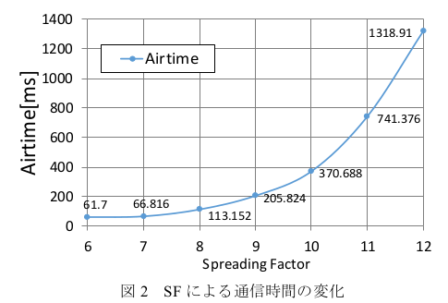
ノードのグループ構成法と通信制御方式 [hoge]
{目的}
消費電力量を抑制
{提案手法}
周波数利用効率の向上
適切な伝送量を割り当て，伝送時間を最適化する
拡散係数に基づいたタイムスロットを割り当てている
送信衝突の抑制
集約ノードが通信を肩代わりする
複数ノードをグループ化し集約ノードを経由し通信する
[補足] - 狭帯域: 利用できる周波数の幅が小さい，低速・低伝送レートという特徴がある - チャネル: データ送受信に必要な周波数の幅，周波数帯域の中に複数のチャネルが定義されている．
背景

Slide 10
ノードのグループ構成法と通信制御方式 [hoge]
[問題点]
通信を集約する際に， ノード間通信の手法が明記されていない
グループを作成するには，ネットワークサーバに ノードの位置を手動で登録する必要がある
背景

Slide 11
ゲートウェイ配置手法の検討 [hoge]
[目的]
消費電力の平準化
[提案手法]
輻輳の抑制
拡散係数に基づき， 通信距離と消費エネルギーのトレードオフを 考慮したゲートウェイの配置を最適化
[補足] - 狭帯域: 利用できる周波数の幅が小さい，低速・低伝送レートという特徴がある - チャネル: データ送受信に必要な周波数の幅，周波数帯域の中に複数のチャネルが定義されている．
背景

Slide 12
ノードのグループ構成法と通信制御方式 [hoge]
[問題点]
拡散係数をエネルギー消費のみをもとに決定している
ゲートウェイに接続できるデバイス数の上限が 考慮されていない
背景

Slide 13
提案手法
異種無線（BLE・LoRaWAN）による センサノードのグループ化

Slide 14
センサノードのグループ化
[概要]
近傍の通信メッセージを代表にて集約し 長距離伝送の利用を削減
異種無線を適応し，消費電力を削減
近距離通信：BLE
長距離通信：LoRaWAN
[補足] - 狭帯域: 利用できる周波数の幅が小さい，低速・低伝送レートという特徴がある - チャネル: データ送受信に必要な周波数の幅，周波数帯域の中に複数のチャネルが定義されている．
背景

Slide 15
センサノードのグループ化
[概要]
背景

